Slide 1
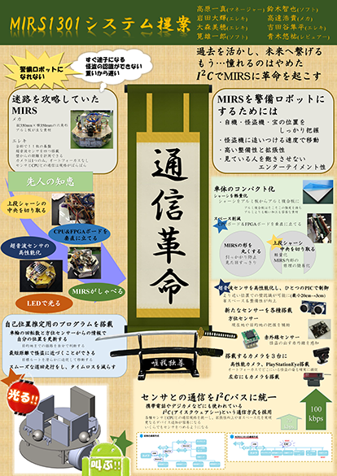
MIRS1301

Slide 2
MIRS1302

Slide 3
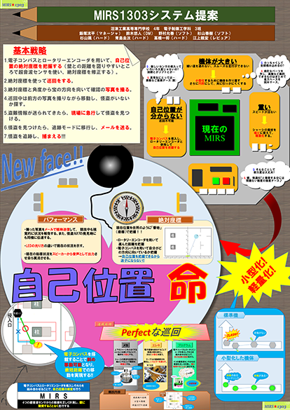
MIRS1303

Slide 4
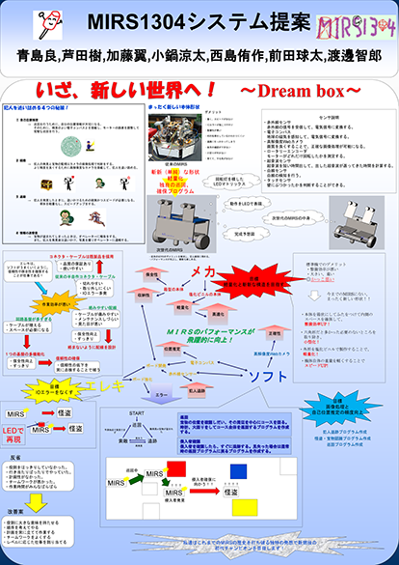
MIRS1304

